Slide 1

组会报告
2024年07月16日
叶昌庆

Slide 2
目录
1、交流电阻
2、前放测试

Slide 3
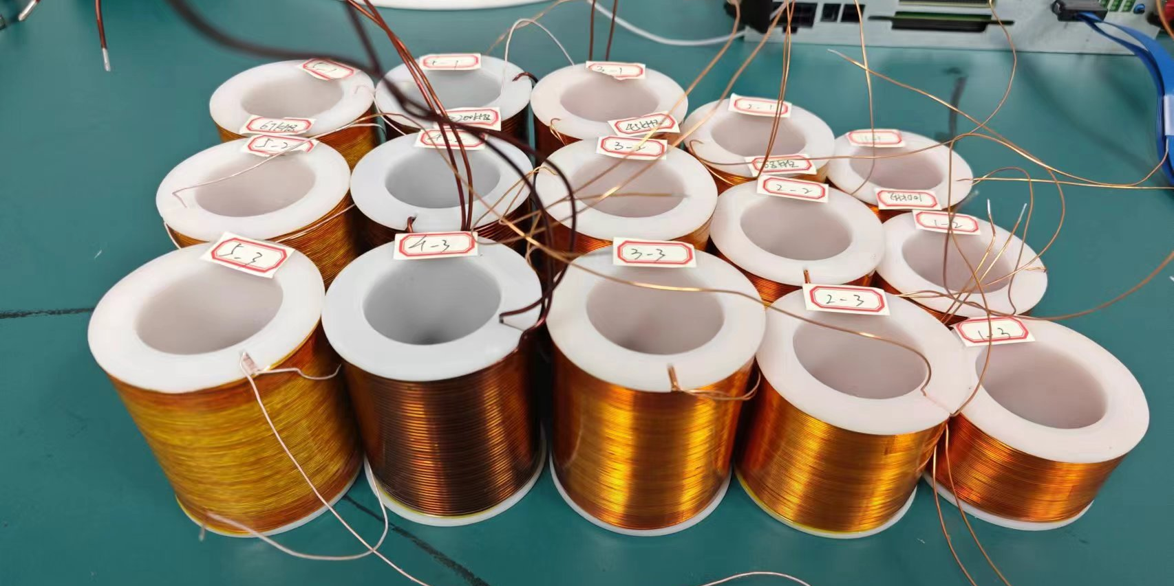
实验线圈
每种各三只，参数依次为，绕线内径，绕线外径，绕线高度（mm）：
  第一组：40//57//30，0.6实心线，预计14层*50匝
  第二组： 40//57//45，0.6实心线，预计14层*75匝
  第三组： 40//57//60，0.6实心线，预计14层*100匝
  第四组： 40//57//60，1.27实心线，预计6层*47匝
  第五组： 40//57//60，0.6利兹线，预计14层*100匝

Slide 4
结果——第1组
电感（单位H）
测试值：1.717E-02 // 1.717E-02 // 1.664E-02
仿真值：1.781E-02
最大偏差：-6.57%
交流电阻
最大正偏差：147% // 195% // 127%
最大负偏差：~12%

Slide 5
结果——第2组
电感（单位H）
测试值：3.080E-02 // 3.104E-02 // 3.109E-02
仿真值：3.174E-02
最大偏差：-2.96%
交流电阻
最大正偏差：105% // 114% // 127%
最大负偏差：~6%

Slide 6
结果——第3组
电感（单位H）
测试值：4.496E-02 // 4.579E-02 // 4.547E-02
仿真值：4.667E-02
最大偏差：-3.66%
交流电阻
最大正偏差：171% // 223% // 236%
最大负偏差：~3.5%

Slide 7
结果——第4组
线圈参数拟合效果不佳

Slide 8
结果——第5组
与第三组线圈，除了使用了Litz 线，其他绕制参数完全相同
相交频率：~5kHz
相关现象：
Litz 线圈比实心线圈更晚表现出交流电阻，且交流电阻较小

Slide 9
相关结论
仿真模型对线圈电感能精确建模
仿真模型对线圈低频（已经是我们感兴趣的频率区间）交流电阻能较好的建模，对于匝数较少的线圈，仿真得到的交流电阻结果越准确
Litz线圈确实能提供更好的交流电阻性能
线圈 | V3 | V3.5 | Coil1 | Coil2 | Coil3
最大相对误差 | 250% | 10.5% | 156% | 115% | 210%
相对误差@1kHz | 48% | -1% | -1% | -1% | -1%
相对误差@10kHz | - | -10% | -10% | -1% | 17%
相对误差@20kHz | - | 1% | 3.7% | 16% | 61%

Slide 10
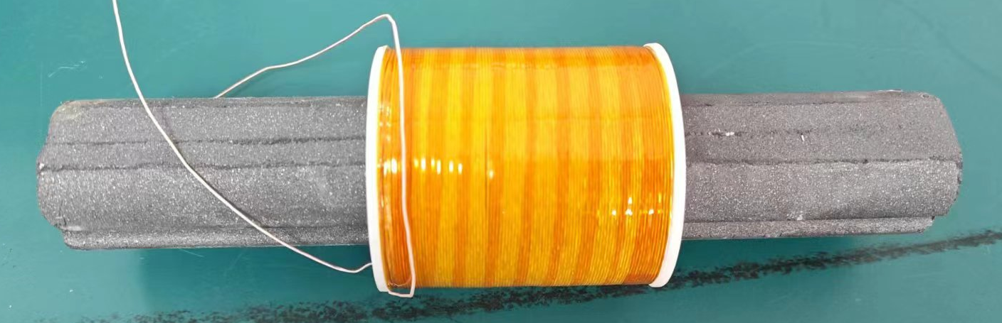
磁芯线圈
使用Coil3_2和Coil5_2，研究磁芯对线圈参数的影响
磁芯采用：铁氧体材料，非导体，降低磁芯损耗
问题：高频拟合效果不理想
可能原因：
  磁芯磁导率的交流特性
  电感增大导致谐振频率提前，使得线圈模型提前失效
高频模型已不适用，截取低频点进行拟合

Slide 11
结果对比与相关结论
Coli3
  电感（单位H）
    空气芯线圈：4.579E-02
    磁芯线圈：4.560E-01
    增益：10.18
  交流电阻：
Coli5
  电感（单位H）
    空气芯线圈：4.239E-02
    磁芯线圈：4.201E-01
    增益：9.91
  交流电阻：
表现出很大的磁芯损耗
涡流损耗；磁滞损耗

Slide 12
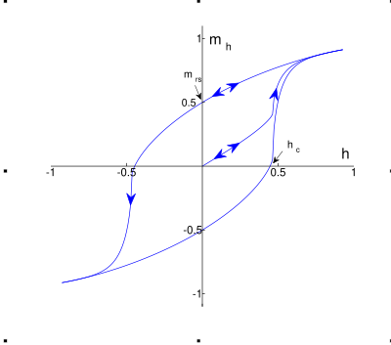
结果对比与相关结论
磁滞损耗
磁滞损耗 是铁磁体等在反复磁化过程中因磁滞现象而消耗的能量
测试电压5V➔0.1V
Coli3
  交流电阻：
Coli5
  交流电阻：
虽然磁芯不导电，涡流损耗还是此磁芯损耗的主要原因

Slide 13
目录
1、交流电阻
2、前放测试

Slide 14
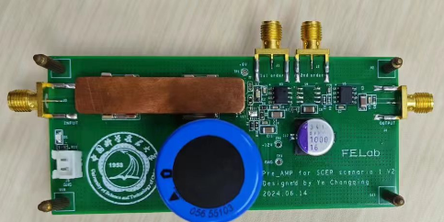
实际放大器
第一级
第二级
第三级
低噪声极
增益极
低通滤波级
新增板上屏蔽壳

Slide 15
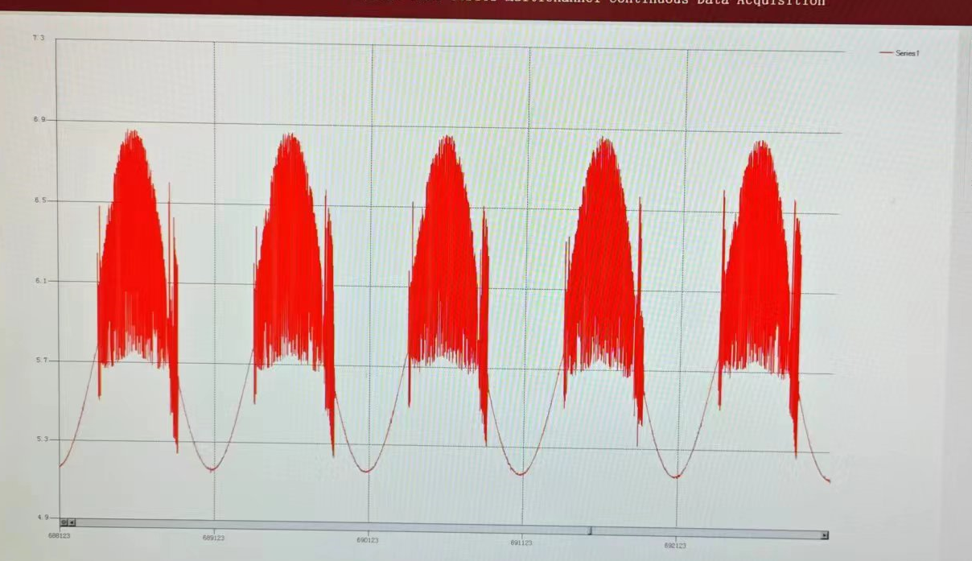
测试问题
问题：放大器一级输出存在极大噪声
  解释：第二级放大器的第一级放大器的影响
  解决方案：卸掉第二级放大器
问题：JFET静态工作点异常
  解释：电流源不适用于该设计
  解决方案：卸掉电流源芯片，转用备用方案，电阻

Slide 16
交流响应测试
实验：测试第一级放大的交流响应
实验结论：第一级增益稳定且符合预期的60dB
SCEP Pre_AMP 测试结果
商业运放测试结果

Slide 17
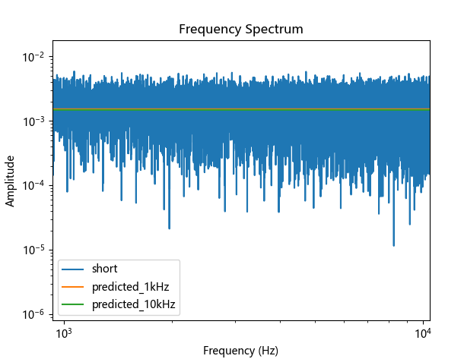
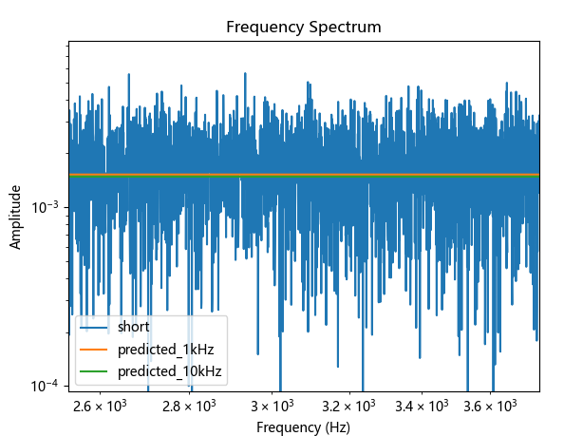
噪声测试
实验十八：
  前放：1st output
  屏蔽箱：接地，运放接地
  JFET：1
  采集卡设置：5e5采样率，采样时间2s，保证频域精度
  仿真得到输出噪声频谱密度：761.54nV@1kHz；741.04nV@10kHz；
  商业运放：增益：2000；带通设置：100~~100k；AC耦合输入
1kHz~10kHz 范围内，能量比值：1.56
幅度比值：1.25

